Slide 1
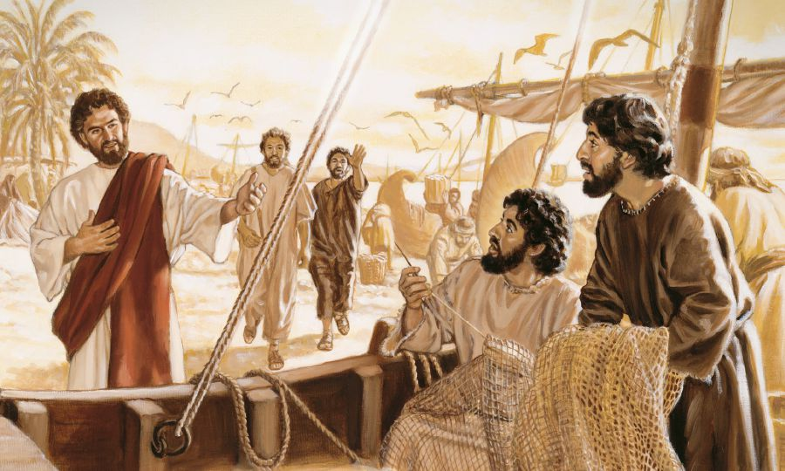
5º DOMINGO DO TEMPO COMUM

Slide 2
ENTRADA
COM A IGREJA SUBIREMOS
O ALTAR DO SENHOR.
TODA A IGREJA AQUI ESTÁ, PARA O ENCONTRO COM DEUS.
ELE MESMO O MARCOU, PARA NÓS, FILHOS SEUS.

Slide 3
ENTRADA
COM A IGREJA SUBIREMOS
O ALTAR DO SENHOR.
ENTRE NÓS E O PAI SANTO, ESTÁ JESUS, NOSSO IRMÃO:
MEDIADOR, SACERDOTE, NOSSO PONTO DE UNIÃO.

Slide 5
ATO PENITENCIAL
SENHOR, QUE VIESTES SALVAR
OS CORAÇÕES ARREPENDIDOS
TENDE PIEDADE DE NÓS
KYRIE ELEISON, KYRIE ELEISON,
KYRIE ELEISON, ELEISON.

Slide 6
ATO PENITENCIAL
2. CRISTO, QUE VIESTES CHAMAR
OS PECADORES,
TENDE PIEDADE DE NÓS.
CHRISTE ELEISON, CHRISTE ELEISON,
CHRISTE ELEISON, ELEISON

Slide 7
ATO PENITENCIAL
3. SENHOR, QUE INTERCEDEIS
POR NÓS JUNTO DO PAI
TENDE PIEDADE DE NÓS
KYRIE ELEISON, KYRIE ELEISON,
KYRIE ELEISON, ELEISON.

Slide 9
HINO DE LOUVOR
GLORIA IN EXCELSIS DEO ET IN TERRA PAX HOMINIBUS BONÆ VOLUNTATIS, BONÆ VOLUNTATIS!
SENHOR DEUS, REI DOS CÉUS, DEUS PAI TODO PODEROSO

Slide 10
HINO DE LOUVOR
NÓS VOS LOUVAMOS, NÓS VOS BENDIZEMOS
NÓS VOS ADORAMOS, NÓS VOS GLORIFICAMOS
NÓS VOS DAMOS GRAÇAS, POR VOSSA IMENSA GLÓRIA.

Slide 11
HINO DE LOUVOR
SENHOR JESUS CRISTO, FILHO UNIGÊNITO,
SENHOR DEUS, CORDEIRO DE DEUS, FILHO DE DEUS PAI
VÓS QUE TIRAIS O PECADO DO MUNDO, TENDE PIEDADE DE NÓS

Slide 12
HINO DE LOUVOR
VÓS QUE TIRAIS O PECADO DO MUNDO, ACOLHEI A NOSSA SÚPLICA
VÓS QUE ESTAIS À DIREITA DO PAI,
TENDE PIEDADE DE NÓS

Slide 13
HINO DE LOUVOR
SÓ VÓS SOIS SANTO, SÓ VÓS O SENHOR
SÓ VÓS O ALTÍSSIMO, JESUS CRISTO, COM O ESPÍRITO SANTO NA GLÓRIA DE DEUS PAI. AMÉM!

Slide 14
HINO DE LOUVOR
GLORIA IN EXCELSIS DEO ET IN TERRA PAX HOMINIBUS BONÆ VOLUNTATIS, BONÆ VOLUNTATIS!
AMÉM!

Slide 16
SALMO RESPONSORIAL
LOUVAI A DEUS, PORQUE ELE É BOM E CONFORTA OS CORAÇÕES

Slide 18
ACLAMAÇÃO
ALELUIA, ALELUIA, ALELUIA, ALELUIA
O CRISTO TOMOU SOBRE SI NOSSAS DORES, CARREGOU EM SEU CORPO AS NOSSAS FRAQUEZAS.
ALELUIA, ALELUIA, ALELUIA, ALELUIA

Slide 20
CANTO DAS OFERENDAS
BOM É LOUVAR O SENHOR, NOSSO DEUS
CANTAR SALMOS AO NOME DO ALTÍSSIMO,
COM ALEGRIA ACLAMAR SEU AMOR,
SUA GLÓRIA, BONDADE E PODER.

Slide 21
CANTO DAS OFERENDAS
COMO TUAS OBRAS ME ALEGRAM, SENHOR,
OS TEUS PRODÍGIOS SUSCITAM LOUVOR.
TUA PRESENÇA EU CONTEMPLO NO CÉU,
OLHO A TERRA TAMBÉM NELA ESTÁS.

Slide 22
CANTO DAS OFERENDAS
BOM É LOUVAR O SENHOR, NOSSO DEUS
CANTAR SALMOS AO NOME DO ALTÍSSIMO,
COM ALEGRIA ACLAMAR SEU AMOR,
SUA GLÓRIA, BONDADE E PODER.

Slide 23
CANTO DAS OFERENDAS
TU ENGRANDECES O HOMEM MORTAL
DA NATUREZA ELE É REI E SENHOR.
DE HONRA O COROASTE, DE GLÓRIA E PODER,
POUCO MENOS QUE AOS ANJOS DO CÉU.

Slide 25
LOUVOR
GLÓRIA A JESUS NA HÓSTIA SANTA,
QUE SE CONSAGRA SOBRE O ALTAR;
E AOS NOSSOS OLHOS SE LEVANTA
PARA O BRASIL ABENÇOAR.

Slide 26
LOUVOR
QUE O SANTO SACRAMENTO,
QUE É O PRÓPRIO CRISTO JESUS,
SEJA ADORADO E SEJA AMADO,
NESTA TERRA DE SANTA CRUZ.
SEJA ADORADO E SEJA AMADO,
NESTA TERRA DE SANTA CRUZ.

Slide 28
COMUNHÃO
UM CÁLICE FOI LEVANTADO,
UM PÃO ENTRE NÓS PARTILHADO;
O POVO COMEU E BEBEU
E ANUNCIOU: O AMOR VENCEU!

Slide 29
COMUNHÃO
1. Ó PAI, SENHOR DEUS DO CÉU E DA TERRA,
TE LOUVO PORQUE AOS PEQUENOS REVELAS
SEGREDOS QUE AOS SÁBIOS DO MUNDO ESCONDES,
E AOS GRITOS DOS TEUS PEQUENINOS RESPONDES.

Slide 30
COMUNHÃO
UM CÁLICE FOI LEVANTADO,
UM PÃO ENTRE NÓS PARTILHADO;
O POVO COMEU E BEBEU
E ANUNCIOU: O AMOR VENCEU!

Slide 31
COMUNHÃO
2. Ó GENTE, DEIXAI VIR A MIM AS CRIANÇAS,
POIS DELAS DO REINO SERÁ A HERANÇA.
QUEM NÃO COMO ELAS O REINO ACOLHER,
JAMAIS, DO REINO JAMAIS HÁ DE SER

Slide 32
COMUNHÃO
UM CÁLICE FOI LEVANTADO,
UM PÃO ENTRE NÓS PARTILHADO;
O POVO COMEU E BEBEU
E ANUNCIOU: O AMOR VENCEU!

Slide 33
COMUNHÃO
DE VÓS QUEM SER O MAIOR PRETENDER,
VÁ LOGO O MAIS PEQUENINO ACOLHER;
POIS SÓ QUEM FOR DOS DEMAIS SERVIDOR
NO REINO DE DEUS HÁ DE SER O MAIOR.

Slide 35
PÓS-COMUNHÃO
O SILÊNCIO INEVÁVEL DE AMOR, Ó LUZ DE AMOR. AMÉM
COMO DIZER QUEM TU ÉS? TEU NOME É DEU É AMOR

Slide 36
PÓS-COMUNHÃO
Ó TRINDADE DE AMORSUMO BEM Ó VIDA FELIZ, AMÉM
COMO DIZER QUEM TU ÉS? TEU NOME É DEU É AMOR

Slide 37
PÓS-COMUNHÃO
OCEANO INFINITO DE AMOR, Ó FOGO DE AMOR, AMÉM
COMO DIZER QUEM TU ÉS? TEU NOME É DEU É AMOR

Slide 38
PÓS-COMUNHÃO
VIOLÊNCIA SUAVE DE AMOR, EXPLOSÃO DE AMOR, AMÉM
COMO DIZER QUEM TU ÉS? TEU NOME É DEU É AMOR

Slide 40


Slide 42
FINAL
1. PELAS ESTRADAS DA VIDA,
NUNCA SOZINHO ESTÁS.
CONTIGO PELO CAMINHO,
SANTA MARIA VAI.
Ó VEM CONOSCO, VEM CAMINHAR,
SANTA MARIA VEM.
Ó VEM CONOSCO, VEM CAMINHAR,
SANTA MARIA VEM.

Slide 43
FINAL
2. MESMO QUE DIGAM OS HOMENS,
TU NADA PODES MUDAR
LUTA POR UM MUNDO NOVO
DE UNIDADE E PAZ.
Ó VEM CONOSCO, VEM CAMINHAR,
SANTA MARIA VEM.
Ó VEM CONOSCO, VEM CAMINHAR,
SANTA MARIA VEM.

